Slide 1
Evropská filosofie
Úvod do filosofického tázání
Zuzana Svobodová

Slide 2
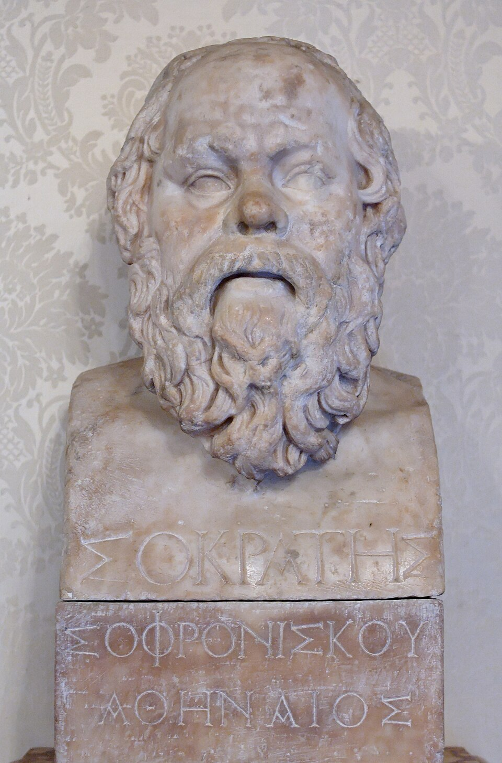

Slide 3
Proč si připomínáme Sokrata?

Slide 4
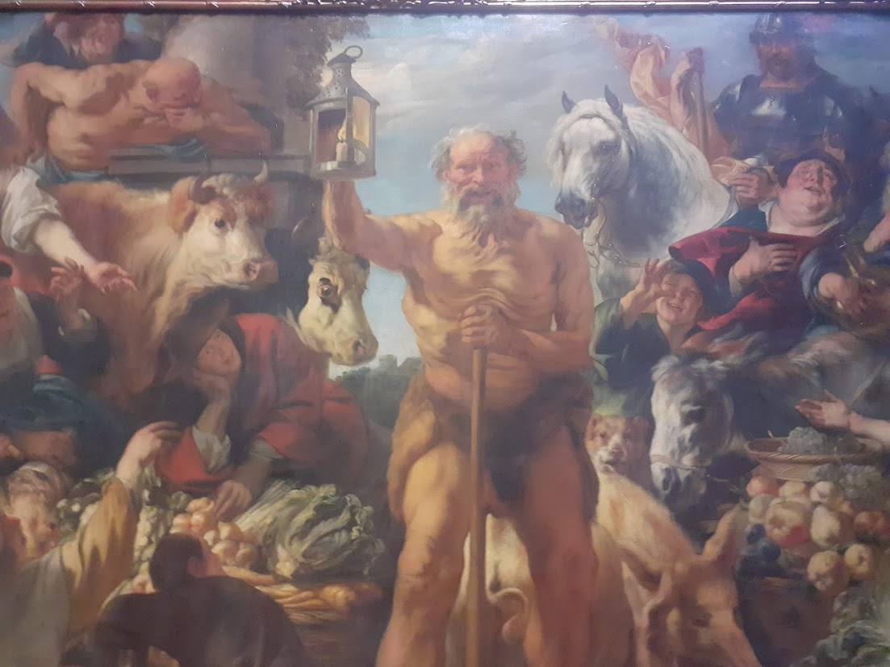

Slide 5
Jacob Jordaens (1593–1678): Diogenes hledá čestného člověka (Drážďany, Gemäldegalerie Alte Meister)
Diogenes: „Vzdělání přináší mladým lidem umírněnost, starým útěchu, chudým bohatství a bohatým ozdobu.“

Slide 6
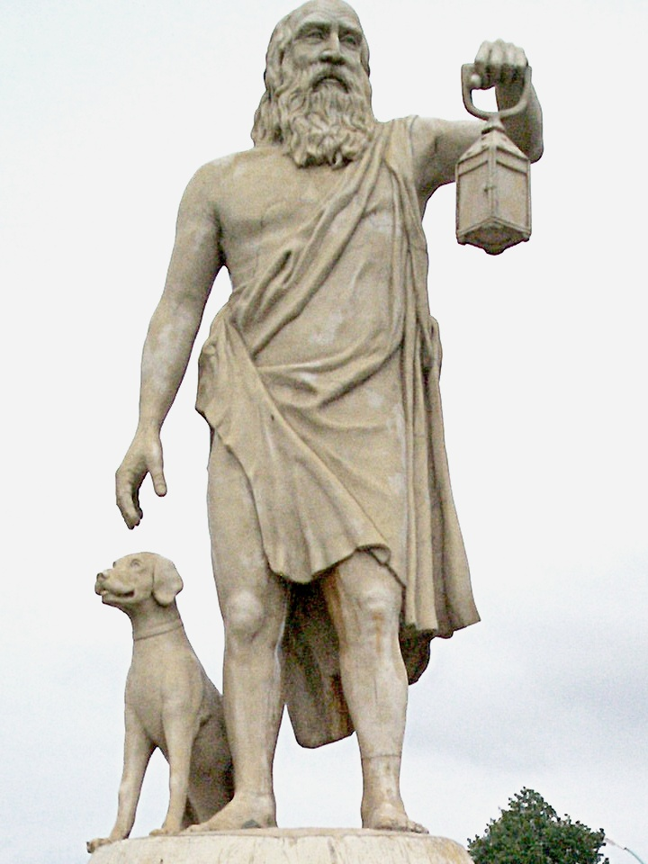
„I bronz podléhá zubu času, ale žádná léta nezničí tvou slávu, Diogene, neboť ty jsi smrtelníkům ukázal zásadu soběstačnosti a nejlehčí cestu životem.“
Antiphilus z Byzance, Greek Anthology, 16. 334.
Diogenes, „ztřeštěný Sókrates“

Slide 7
Filosofie?

Slide 8
Filosofie
„Názvu „filosofie“ první užil a sebe filosofem, přítelem moudrosti, nazval Pythagoras v rozhovoru s Leontem, samovládcem v Sikyóně nebo Fliúntě, jak tvrdí Hérákleidés Pontský v spise O mrtvé leně; neboť nikdo z lidí prý není moudrý, nýbrž jen bůh. Dříve se totiž pro filosofii užívalo názvu „moudrost“, a moudrým se nazýval ten, kdo se jí zabýval z povolání, tedy člověk pokládaný za duševně obzvláště vyspělého, kdežto filosofem je nazýván ten, kdo má moudrost v lásce. Mudrci byli nazýváni též sofisty, a nejen oni, nýbrž i básníci, neboť tak je nazývá i Kratínos v Archiloších, kde chválí Homéra a Hésioda.“ (DL 1.12)

Slide 9
Delfy
DL 1.28: „Dobře je znám příběh s třínožkou, kterou našli rybáři a lid mílétský poslal mudrcům jednomu po druhém. Vypravuje se totiž, že nějací iónští mladíci odkoupili od mílétských rybářů úlovek. Když vytáhli třínožku, vznikl o ni spor, až poslali Miléťané o ní dotaz do Delf; a bůh (tj. Apollón, bůh světla, harmonie, rozumu, řádu) jim vydal tuto odpověď:
O třínožce se tážeš, mílétský potomku, Foiba (tj. Apollóna)?
Ze všech kdo v moudrosti první je, tomu já třínožku dávám.
Dali ji tedy Thaletovi, ale ten jinému a ten opět jinému, až se dostala k Solónovi. Ten však pravil, že první v moudrosti je bůh, a poslal třínožku do Delf.“

Slide 10
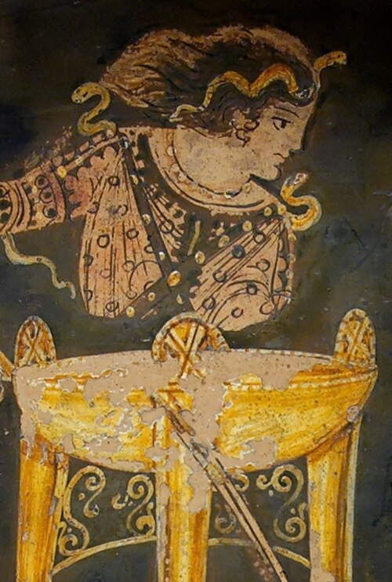
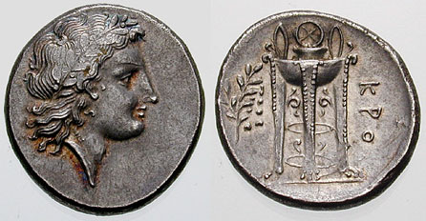
historik Diodoros o tripusu v delfské věštírně: „... ale poté, co později mnozí spadli do trhliny pod vlivem šílenství a zmizeli, obyvatelé této oblasti přišli na nápad, že toto nebezpečí odstraní tak, že tam umístí jednu ženu jako věštkyni všem tazatelům na proroctví. Aby ani ona nespadla do trhliny, vyrobili jí tripus, ke kterému ji připevnili. Měl tři nohy, proto se nazýval tripus, a troufám si říci, že všechny bronzové tripodes, které existují až dodnes, jsou jeho napodobeniny.“ (Diodoros, Bibliotheca historia, 16,26,4-5.)

Slide 11
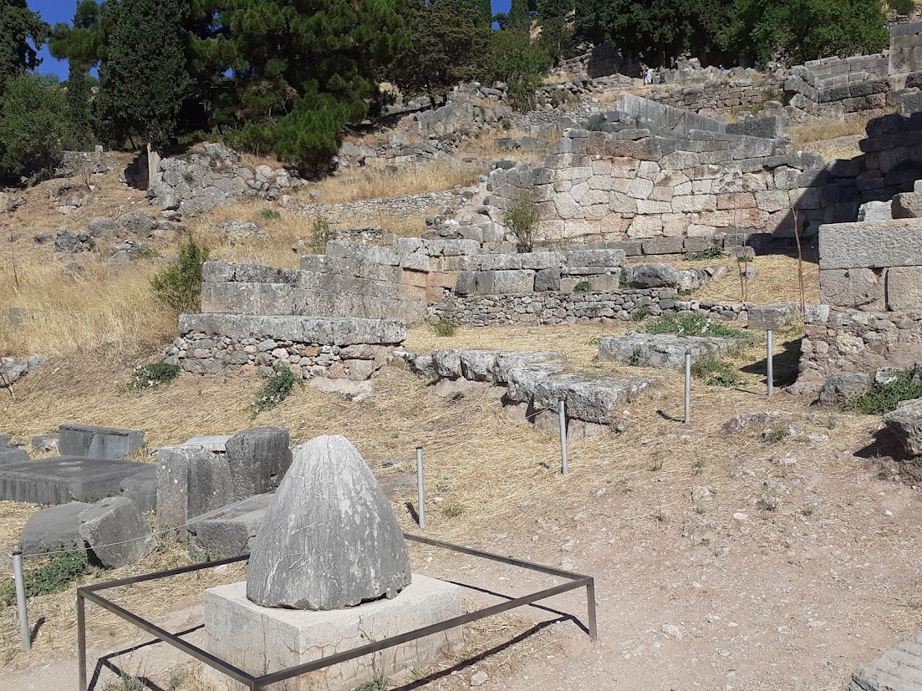
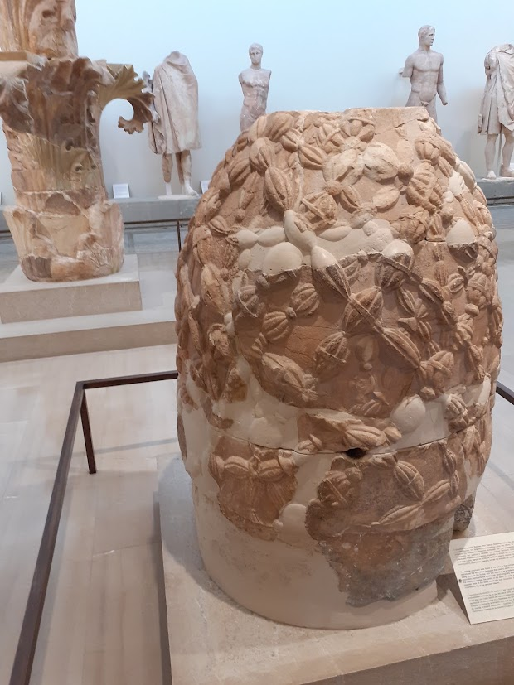
omfalos zakrytý – posvátnost předmětu

Slide 12
Co činí filosof?

Slide 13
pravda jako alétheia (ἀλήθεια; nezakrytost, odkrytost, neskrytost) hebr. 'emet (אֱמֶת) pevnost, stabilita

Slide 14
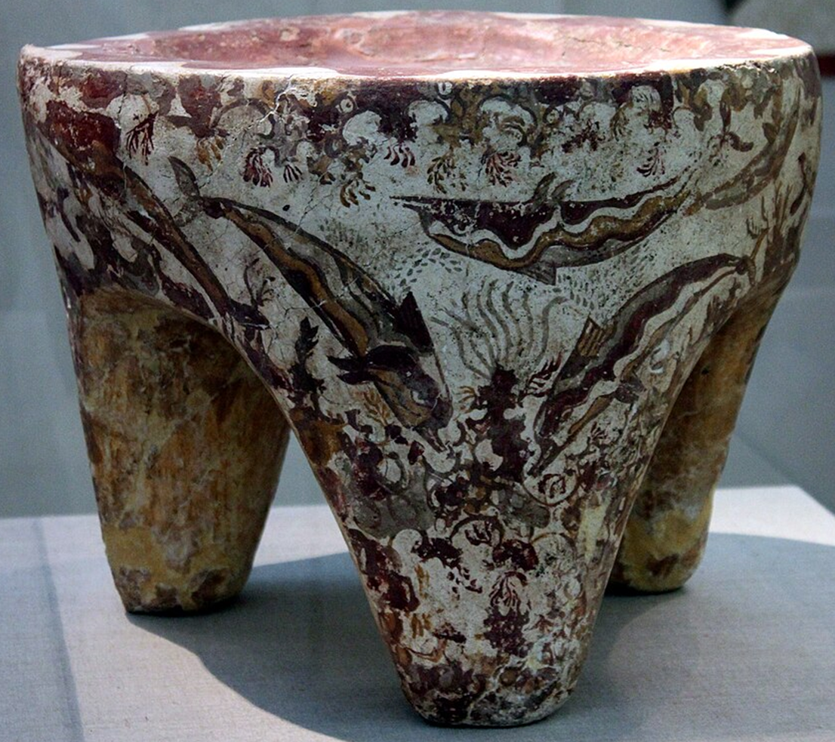
Trojnožka jako symbol Apollóna, jedním z atributů Apollóna je také delfín, Apollo Delphinios, odtud také Delfy jako název sídla s věštírnou.

Slide 15
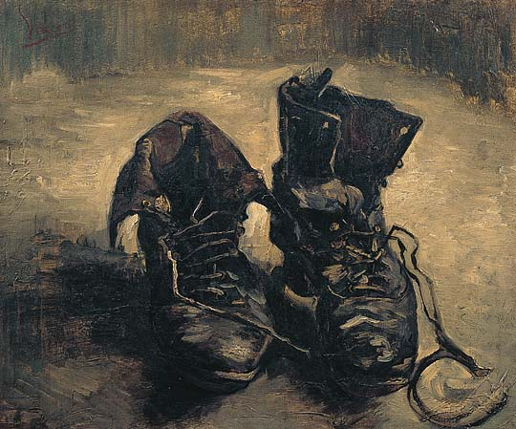
Vincent Willem van Gogh, Pár bot, 1895: Martin Heidegger zmiňuje tento obraz (ve spise O původu uměleckého díla): Obraz, který odhaluje (aletheia) celý svět.

Slide 16
Hledám?

